Slide 1

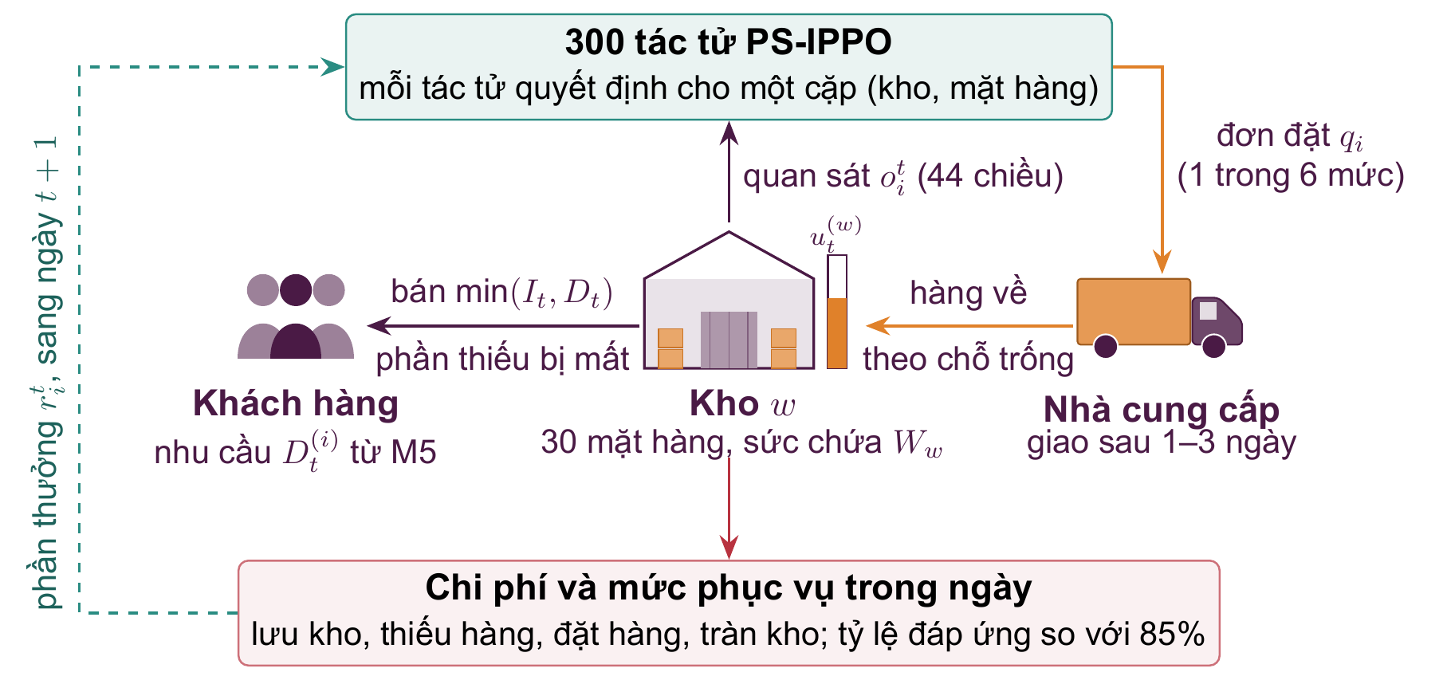
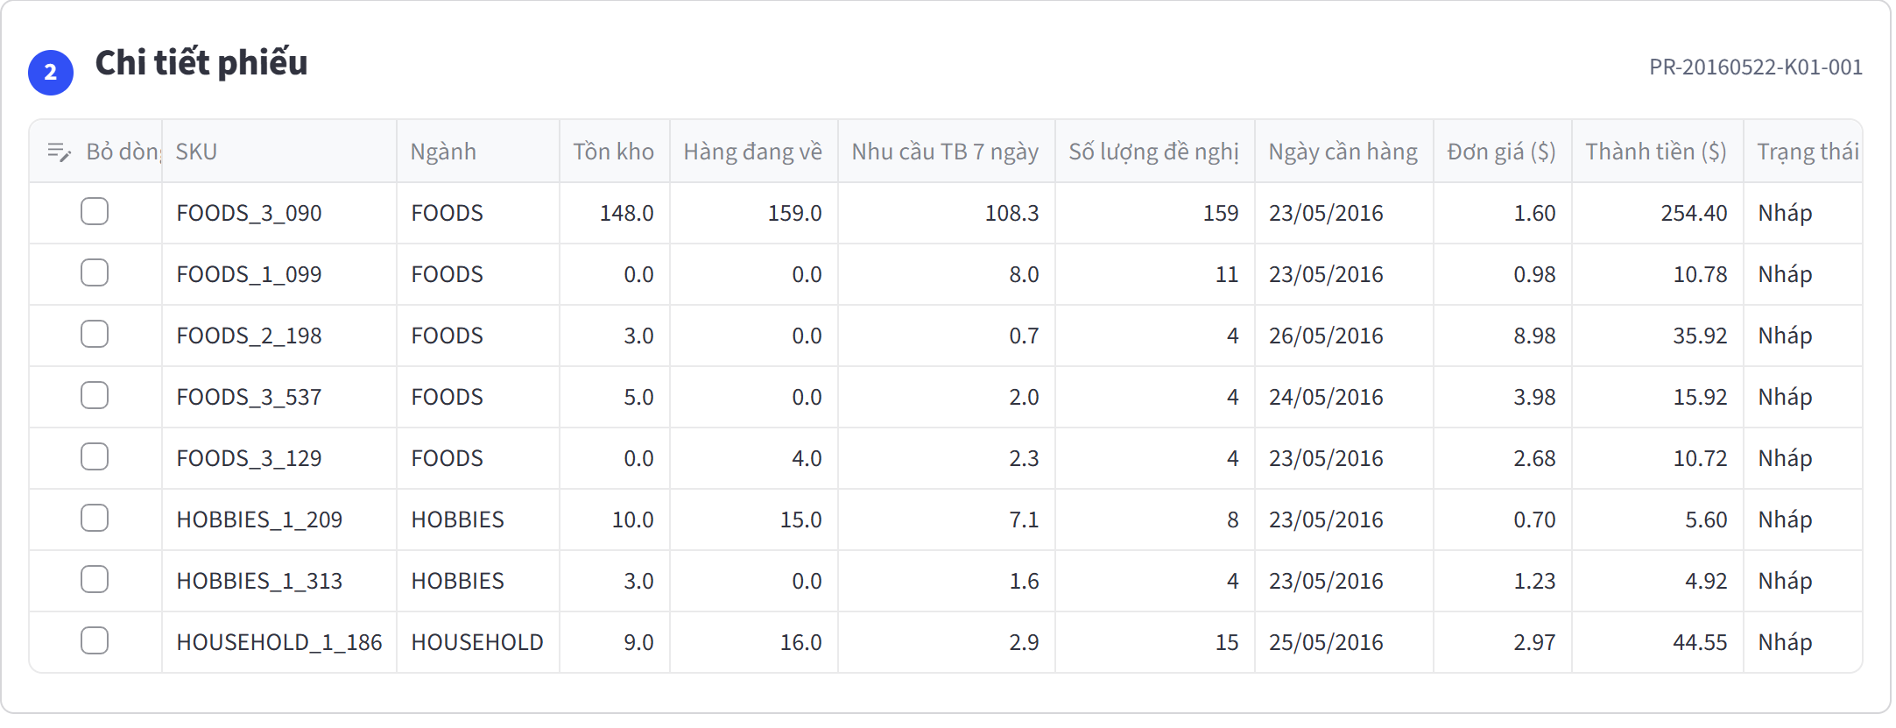
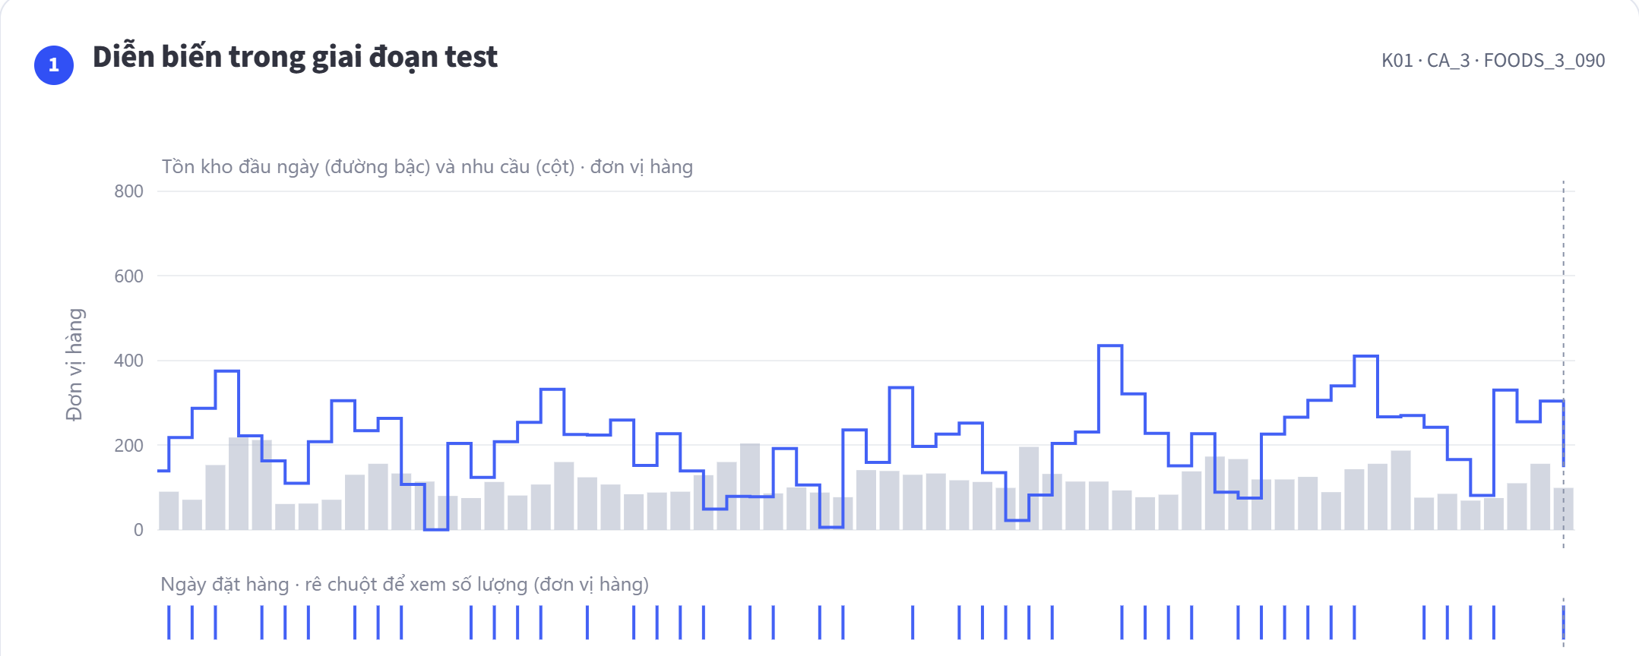
KHÓA LUẬN TỐT NGHIỆP
Năm triển khai: 2026
Xây dựng mô hình học tăng cường tối ưu hóa chính sách đặt hàng lại trong quản lý tồn kho đa kho
Lê Minh Lý¹, Sử Thị Yến Linh¹, TS. Hồ Thị Linh*
¹ Sinh viên ngành Mạng máy tính và Truyền thông dữ liệu, * GVHD Khoa Công nghệ thông tin
TÓM TẮT
MÔ HÌNH ĐỀ XUẤT: PS-IPPO
Quản lý tồn kho cho mạng lưới nhiều kho, nhiều mặt hàng phải cân bằng chi phí lưu kho, thiếu hàng, đặt hàng và tràn kho, trong khi nhu cầu thưa, khó đoán và các mặt hàng dùng chung sức chứa kho. Đề tài xây dựng mô hình PS-IPPO: 300 tác tử học tăng cường dùng chung tham số, mỗi tác tử quyết định lượng đặt cho một cặp kho – mặt hàng. Trên dữ liệu M5 Walmart, PS-IPPO đạt tỷ lệ đáp ứng 90,9%, rẻ hơn (s,S) và EOQ; khi kết hợp dự báo nhu cầu, mô hình rẻ hơn mọi chính sách cổ điển.
DỮ LIỆU
M5 Walmart: doanh số theo ngày, 29/01/2011 – 22/05/2016 (1.941 ngày)
10 cửa hàng × 30 mặt hàng = 300 cặp kho – mặt hàng
57,4% số ngày không bán; giá bán và lịch sự kiện, SNAP
Chia theo thời gian: huấn luyện 1.050 ngày · xác thực 400 · kiểm thử 491
Mô phỏng: sức chứa mỗi kho = 5 ngày nhu cầu, giao hàng sau 1–3 ngày
IPPO: mỗi cặp kho – mặt hàng là một tác tử PPO, tự quyết từ quan sát 44 chiều của mình.
Chia sẻ tham số (PS): hai mạng Actor và Critic tách rời (2 lớp × 128), một bộ trọng số cho cả 300 tác tử.
Phần thưởng cục bộ chuẩn hóa theo quy mô từng cặp; mục tiêu đáp ứng 85% là phạt mềm.
KẾT QUẢ THỰC NGHIỆM
KẾT LUẬN
Tổng chi phí vận hành trên 491 ngày kiểm thử (triệu đơn vị)
90,9%
tỷ lệ đáp ứng, mục tiêu 85%
−1,7%
chi phí so với (s,S), cả 3 hạt giống
−17,8%
chi phí so với EOQ, cả 3 hạt giống
−7,7%
chi phí khi kết hợp dự báo (đáp ứng 86,7%)
Phục vụ tốt hơn, chi phí tương đương: tỷ lệ đáp ứng cao hơn chính sách cổ điển 1,4–5,3 điểm; rẻ hơn (s,S), EOQ ở cả 3 hạt giống, chỉ đắt hơn Newsvendor theo nhóm 1,6%.
Ở cùng mức phục vụ, chính sách cổ điển phải tốn thêm 7–16% chi phí, EOQ trên 22%.
Dự báo nhu cầu là thông tin đáng giá nhất: kết hợp dự báo rẻ hơn mọi chính sách cổ điển 6,2–24,1%, ngang Newsvendor dùng cùng dự báo.
Bền khi các kho dùng chung nguồn cung: không huấn luyện lại vẫn rẻ hơn mọi chính sách cổ điển 1,1–22,4%, nguồn cung càng chặt càng rõ.
Thiết kế phần thưởng quyết định việc học: dùng phần thưởng chung toàn mạng hoặc bỏ chuẩn hóa theo cặp làm chi phí tăng gấp ba đến gấp năm.
Trung bình 3 hạt giống, trục bắt đầu từ 1,6 triệu; “nhóm”: tinh chỉnh theo nhóm mặt hàng. Tỷ lệ đáp ứng: PS-IPPO 90,9%, kết hợp dự báo 86,7%, chính sách cổ điển 85,6–89,5%.
MÔ PHỎNG KẾT QUẢ
Phiếu đề nghị đặt hàng do mô hình lập cho kho K01
Tồn kho, nhu cầu và các lần đặt hàng của một mặt hàng
Notes:
Tên loại: Size: 48; Font: SVN Gilroy Xbold, In hoa tất cả
Năm - ngành: 36 (Năm: SVN Gilroy Semibold + Italic – Ngành: SVN Gilroy + Bold)
Tên đề tài: Size: 46; Font: SVN Gilroy + Bold
Tên người thực hiện: Size: 40; Font: SVN Gilroy + Italic
QR Code: 3’’ x 3’’
Tên loại đề tài:
ĐỀ TÀI NGHIÊN CỨU KHOA HỌC
KHÓA LUẬN TỐT NGHIỆP
BÀI BÁO KHOA HỌC
NGHIÊN CỨU DOANH NGHIỆP

